Slide 1
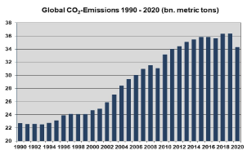
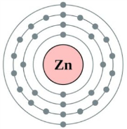
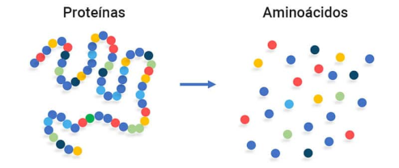
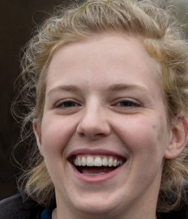

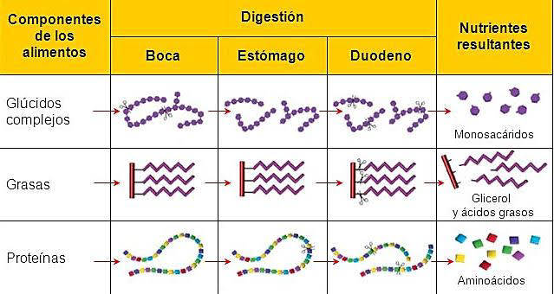
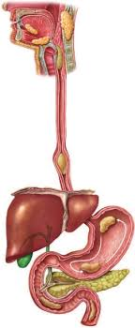
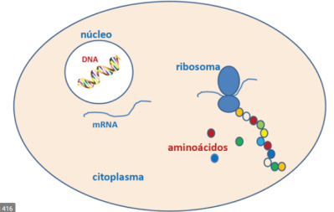
El col·lagen és una
proteïna que forma part
dels nostres músculs. Com totes les proteïnes, està feta d’aminoàcids.
L’OMS afirma que és
necessari disminuir el
consum de carn, perquè la ramaderia
consumeix
massa
recursos
(aigua, camps,...) i incrementa l’emissió de CO₂.
El Zinc és un element químic
que absorbim en la dieta.
Present en carn,
verdura i fruita,
té un paper en
la síntesi de proteïnes
1
2
3
La meva amiga Clara
és esportista de
competició.
Tant ella com
els seus
companys
prenen
Col·lagen
PlusTM de manera habitual com a mesura de prevenció de lesions.
6
El Centre Mèdic Sports ha determinat que la manca de col·lagen o de Zinc
provoca debilitat en
les fibres musculars
i afavoreix l’aparició de lesions.
5
La carn dels animals
que ingerim a la dieta
conté col·lagen.
4
Els nutrients s’absorbeixen a l’intestí prim. Per a poder ser absorbides, les macromolècules (com les proteïnes,
greixos o àcids nucleics) són trencades en fragments més petits, com els aminoàcids.
7
Les cèl·lules del nostre
cos sintetitzen
col·lagen de manera habitual a partir D’aminoàcids obtinguts de la dieta.
8

Slide 2

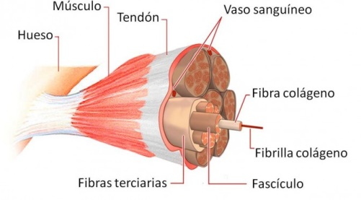
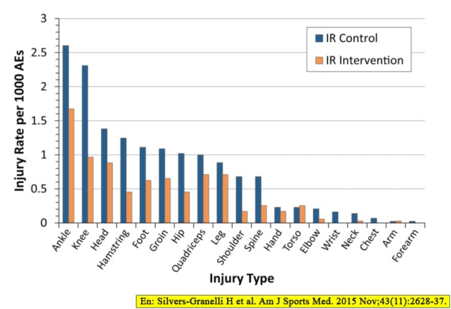

Els aliments d’origen
vegetal també contenen proteïnes, fetes dels mateixos aminoàcids que les proteïnes animals.
La composició de
Colagen PlusTM és:
80% fibres de col·lagen desnaturalitzat.
25% sucre
3% cafeïna
1% Zinc
10
L’empresa fabricant del
producte afirma que:
“un 75% de les persones que han pres el nostre producte han experimentat una ràpida millora de les seves lesions”.
9
11
El similar cura el similar:
si el que et falla són els músculs, el que has de fer és menjar
múscul
d’animals.
12
El preparador de l’equip
de ciclistes Alka-Gamma afirma que la combinació del preparat Colagen PlusTM amb una dieta rica en fruita i el canvi de rutines d’entrenament ha disminuït el nombre de lesions:
15
Les fibres de col·lagen s’agrupen en feixos que donen elasticitat i resistència al múscul.
14
L’àcid hialurónic és
una altra proteïna
diferent del col·lagen. La seva falta provoca lesions a les articulacions
13
La Dra. Prieto recepta Colagen PlusTM als seus pacients d’edat avançada perquè ha observat que “receptar-los el producte els dóna una empenta per a fer una vida més activa i això acaba essent bo per a la seva salut”
16
Els esportistes de tota la
vida han pres aliments
rics en col·làgen, com la carn, per a millorar el rendiment.
17

